Slide 1
Konsekvenser av våld och trauma - en översikt
Björn Ramel
BUP Trauma, Malmö
Trauma på kartan
201119
Notes:
För er som gått Barnafrids basprogram blir det delvis repetition men repetition är ju kunskapens moder… För er som händelsevis inte gjort det… blir det kanske mer nyheter

Slide 2
Disposition
Stress
Konsekvenser
Epidemiologi
Screening

Slide 3
Stress
Exponering för händelse = stressor eller stressbelastning
Biologiska och psykologiska reaktioner för att hantera stressor = stressreaktion
Alert, redo, kamp ⇨⇨ ⇨⇨ ⇨⇨ ⇨⇨ ⇨⇨ ⇨⇨ PTSD
Reaktioner: stora individuella variationer/sårbarhet
Notes:
Våldtäkt, dvs trauma.

Slide 4
Stressorer - från lättare till toxisk, dvs trauma
Prov i skolan
Naturliga dödsfall äldre anhöriga, föräldrar separerar
Omsorgssvikt, försummelse
Naturkatastrof, allvarlig trafikolycka eller sjukdom
Psykisk och fysisk misshandel, sexuella övergrepp
Krig, tortyr
Komplex traumaexponering – multipla, upprepade eller utdragna interpersonella trauman
Notes:
Inga entydig skala eller gränser – mer en indikation på hur litteraturen brukar se på detta

Slide 5
Aspekter av stressorer
Enstaka vs upprepade/utdragna
Icke interpersonellt vs interpersonellt
Oro vs livshotande
Passivt vs aktivt
Främmande förövare vs anknytningsperson
Privat vs offentligt
Notes:
Passivt eller frånvaro, t ex försummelse

Slide 6
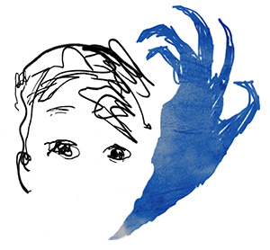
Trauma – olika definitioner
DSM-5: Exponering för faktisk död eller livsfara, allvarlig skada eller sexuellt våld – direkt utsatt, bevittnat eller informerats om
ICD-11: extremely threatening or horrific event or series of events
van der Kolk: Extremt påfrestande händelse som inte kan undflys eller hanteras av individens tillgängliga resurser.
Notes:
Varierat över tid och manualer. Varför viktigt? Diagnos och jämförbarhet. A-kriterium.
Både kliniskt och forskningsmässigt används det på olika sätt olika.
Barn troligen extra sårbara jmf vuxna pga pågående neurobiologisk, känslomässig, kognitiv och social utveckling

Slide 7
Liten traumaparlör
Våld mot barn: alla former av fysiskt eller psykiskt våld eller övergrepp, vanvård, försummelse, dvs vidare än trauma
Barnmisshandel: som ovan, vuxen förövare
Viktimisering: brottsutsatt
Potentiellt traumatiserande händelse: alla mår inte dåligt efter trauma
Notes:
Våld: tänker ofta fysiskt våld
Trauma exkluderar försummelse, vanvård
Early life stress (ELS): ung. våld mot barn inkl neonatalperiod

Slide 8
Symtomområden efter svår stress
Återupplevande
Ångest
Undvikande
Sömn
Förstämning och depressiva kognitioner
Överspändhet
Beteendeproblematik
Anknytning
Affektreglering
Relationer och självbild
Kognitiv förmåga
Dissociation
Somatisk sjuklighet
Notes:
Lite som syfilis en gång i tiden…visa sig på många olika sätt
Återupplevande: ofrivilliga, påträngande, plågsamma minne. Mardröm. Flashback
Beteende: regredierar Självskada, regression, sexuellt utagerande, missbruk osv
Dissociation: Ett heterogent fenomen med störning i normal integration av identitet, minne, perception, medvetenhet. Ett försvar mot svåra upplevelser, t ex trauma. Från dagrömmeri till hallucinationer

Slide 9
Påverkar familjedynamiken
Skuld/skam – inte sett, inte skyddat eller agerat – dålig förälder
Osäkerhet – hur agera, kan vi prata om det som hänt?
Frustration – barnet drar sig undan, vi förstår inte
Undvikande – kan påminna föräldrar om egna minnen
Rädsla – kommer det någonsin gå över
Notes:
Särskilt om våld skett i familjekontext, men även vid andra och icke personella trauman.
Här några exempel:
Barnet känner sig allt mer alienerat och ensam

Slide 10
Biologiska fynd vid trauma och PTSD
HPA-axel och kortisol
Aktivering autonoma nervsystemet, utsöndring av katekolaminer
Ökning inflammatoriska markörer – kort och lång sikt.
Strukturella och/eller funktionella förändringar i bl a amygdala, prefrontalcortex och hippocampus vid PTSD. Minskad reaktivitet för belöning i striatum
Konstitutionellt eller konsekvens/anpassning?
Nemeroff 2016, Danese 2016, Teicher 2016, Pervanidou 2020
Notes:
hypotalamus-hypofys-binjurebark
Mixed result for kortisol
Inflam markörer: vita blodkroppar, crp, interleukiner osv förhöjda 20 år efter tidiga barndomstrauma i prospektiv studie.
Striatum: del av basala ganglierna
Talar för orsak: djurstudier, dos respons

Slide 11
Fysisk sjukdom associerad med barnmisshandel
Metabola förändringar
Hjärt-kärlsjukdom
Diabetes typ 2
Övervikt/fetma
Ofta dos-respons samband
Mekanism? Biologiska reaktioner på trauma, beteende och miljö
Felitti 2009, Basu 2017, Danese 2014
Notes:
Påvisat i mängder av studier, men ofta retrospektivt.
Rökning. Dålig mat, sömn.

Slide 12
Starkt samband barnmisshandel och psykisk sjukdom
30-45% av all psykopatologi i barndom förklaras av försummelse, misshandel och övergrepp
Associerat med sämre skolresultat, kriminalitet
Ökad risk nytt trauma
Sannolikt transgenerationella konsekvenser av trauma - bl a epigenetiska mekanismer
Green et al 2010, McLaughlin 2012, Felitti 2009, Youssef 2018

Slide 13
Suicidalitet
Trauma och framför allt PTSD hos unga associerat med s-tankar och suicidförsök
Bland ensamkommande flyktingbarn i asylprocess i Sverige knappt tiofaldig ökning av suicidtal jämfört med jämnåriga
Xiang Ng 2018, Tang 2018, Rojas 2017, Nock 2013, Sareen 2005 Hagström 2018, Lewis 2019
Notes:
Sex övergrepp i barndom OR 1,85 för suicidförsök
PTSD OR 2,7 för suicidförsök
KI-studien: få tal

Slide 14
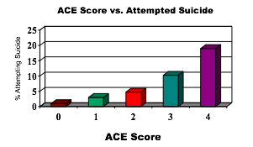
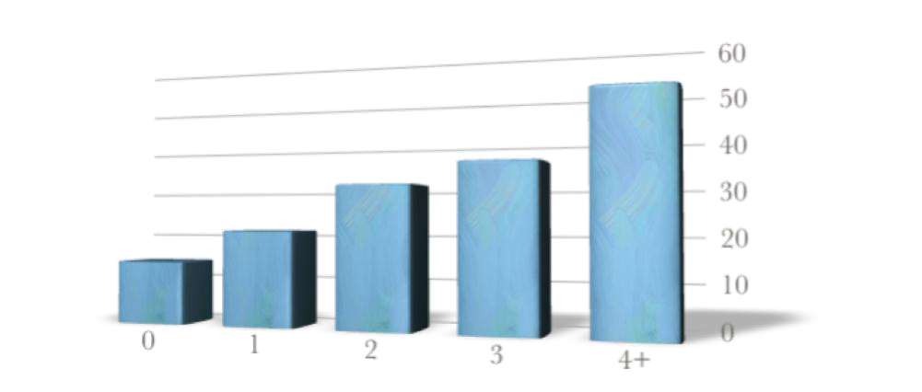
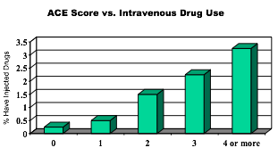
Svåra omständigheter i barndom (ACE) och psykisk ohälsa i vuxenlivet
ACE vs Depression
Notes:
Milstolpe inom det här fältet – refereras också i basprogrammet
Adverse childhood experience: våld, försummelse, föräldrars psykiska ohälsa, skilsmässa
Dos respons för antal typer av ACE!!

Slide 15
Vanligaste diagnos/er bland traumaexponerade barn?

Slide 16
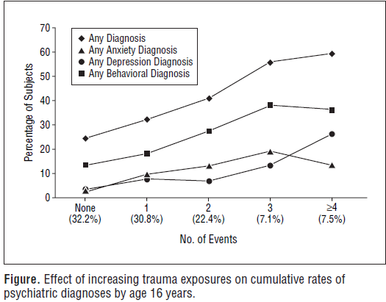
Antal trauman ökar risk psykiatrisk sjukdom generellt
Någon diagnos
Ångest
Depression
Beteendestörning
Copeland et al 2007
Notes:
Prospektiv studie i USA med 1420 individer 9,11 och 13 år följdes med årliga undersökningar fram t o m 16 åå.
x-axel antal typer av händelser och Y-axel andel patienter
I princip en dos-beroende samband för samtliga psykiatriska diagnosområden.

Slide 17
Kohortstudie England Wales 2019
2064 tvillingar följdes t o m 18 åå
Traumaexponering och 10 psykiatriska diagnoser genom klinisk intervju och självskattning av trauma, brett definierat
31% utsatta för trauma
Depression, uppförandestörning och alkoholberoende vanligaste diagnoserna bland traumaexponerade
Högst oddskvot: drogberoende (3,5, CI 1,4-9,1) och psykotiska symtom (2,64, CI 1,4-5,0)
Livstidsprevalens PTSD i kohorten 8%, bland traumaexponerade 25% och PTSD senaste året 14%
Enbart 1/5 med PTSD psykologisk behandling senaste året!
Notes:
Trauma: 1 någon i nätverket 2 interpersonellt
JVQ brett instrument för trauma och inkluderar mobbning
Psykos: ej skattning av dissociativa symtom!
Livstidsprevalens PTSD hög jmf andra studier

Slide 18
Diagnos 12 månader | Alla (n=2066) | Ej trauma (1422) | Trauma (642) | Trauma, ej ptsd (481) | Trauma och PTSD (160)
MDD | 20,1% | 16% | 29% | 20% | 54,7%
GAD | 7,4 | 5,6 | 11,5 | 7,5 | 23,8
Psykot symt | 1,9 | 1,3 | 3,3 | 1,0 | 9,4
ADHD | 8,3 | 6,6 | 12,0 | 10,4 | 16,3
CD | 15,1 | 11,5 | 22,9 | 21,3 | 27,0
Alkoholbero | 12,7 | 11,3 | 15,9 | 12,5 | 25,6
Cannabisber | 4,3 | 3,2 | 6,9 | 6,2 | 8,8
S-försök* | 3,8 | 1,8 | 8,3 | 4,2 | 20,1
Våldsbrott* | 4,8 | 4,0 | 6,6 | 4,8 | 11,9
Ej i utb/arb | 11,6 | 9,0 | 17,1 | 13,7 | 26,9
Notes:
* sedan 10-12 åå
Ej i arbete vid bedömning

Slide 19
Slutsatser Lewis och medarbetare
”Trauma och PTSD associerat med komplexa kliniska presentationer, hög risk s-försök och signifikant funktionsnedsättning hos unga.”
”Förbättrad screening och breda bedömningar nödvändigt för att erbjuda rätt behandling för unga med trauma och PTSD.”
”Identifiera barriärer för vård”
Notes:
Sverige och Skåne?

Slide 20
Försummelse och sjukdom
STARKT SAMBAND | MÅTTLIGT SAMBAND
Depression Ångest Droganvändning Självmordsförsök STI/sexuellt beteende | Ätstörning Alkoholproblem Hjärt-kärlsjukdomar Typ 2 diabetes Fetma Beteendeproblem i barndomen, inkl ADHD
Barnafrids Kunskapsöversikt om försummelse, Nilsson och Tingberg 2020
Notes:
OBS försummelse mkt heterogent – brist på kärlek, brist på mat. Och forskning ”försummad”.
Enligt anti agalagen från 1979 har föräldrar skyldighet att uppfostra utan försummelse

Slide 21
Mobbning
Belägg för kausalt samband depression, ångest, självskada, s-tankar och försök
Troligt samband: missbruk, psykotiska symtom, sämre skolresultat
Flera studier pekat på PTSD
Idsoe 2012, Moore 2017, Ossa 2019
Notes:
Växande forskningsfält belyser samband och psykisk sjukdom, tvärsnitt och longitudinella studier barn och unga
Depression: OR 2,2, CI 1,34-3,65.
A-kriteriet vid mobbning? Livsfara eller allvarlig skada?

Slide 22
PTSD
Metaanalys: 16% av traumaexponerade < 18 år utvecklar PTSD.
Livstidsprevalens i befolkning under 18 år ca 4-8% i UK och USA.
Prevalens barn i Sverige??
K-SADS-studie på BUP av Jarbin och medarbetare identifierade ingen med PTSD!
McLaughlin 2013, Alisic 2014, Attanayake 2009, Salari 2016, Jarbin 2017
Notes:
En del skillnader mellan studier. Stora skillnader beroende på typ av trauma, ålder, mätmetoder osv bl a.
Många utvecklar inte PTSD, alltså ”potentiellt traumatiserande händelse.”
Stress och övergrepp i barndom förekommit genom hela mänsklighetens historia

Slide 23
Riskfaktorer för psykopatologi efter trauma
Bristande socialt stöd och bristande föräldraförmåga
Typ av trauma och antal typer
Tidigare psykisk sjuklighet
Pågående stress/hot
Genetik
Kvinnligt kön
Ålder – window of vulnerability
Trickey et al 2012, McLaughlin 2017, Khan et al 2015, Lewis 2019
Notes:
Skyddsfaktorer - det omvända
Genetik: FKBP5
Window: tittat på olika typer av barnmisshandel, när det inträffat och utfall.
emotionella övergrepp i 14 åå starkaste pred depression
för s-tankar verbala övergrepp av föräldrar vid 5 åå för pojkar
flickor: sexuella övergrepp vid 18 åå

Slide 24
PTSD naturalförlopp
Första halvåret efter trauma hos barn halveras prevalens och PTSD-symtom, därefter kroniskt förlopp
30% som upplevde jordskred som barn uppfyllde PTSD-kriterier 33 år senare
Morgan 2003, Hiller 2016
Notes:
The Aberfan disaster Wales 1966 där 116 barn omkom

Slide 25
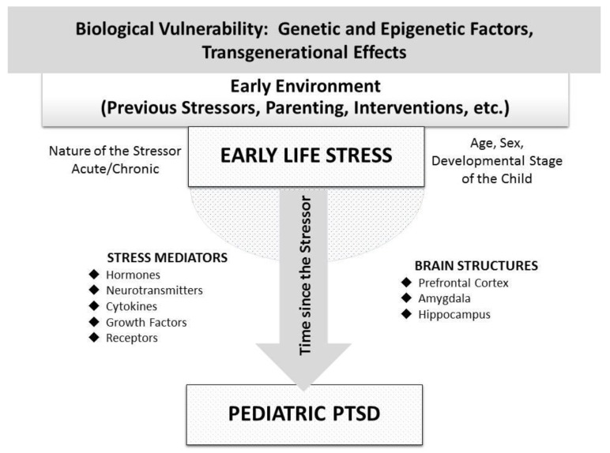

Slide 26
Våld bland barn och unga
Drygt 1/10 utsatt för fysiskt våld av förälder
Ca 1/4 utsatt fysiskt våld av vuxen
Ca 1/5 utsatts sexuella övergrepp: 40% för flickor, 10% pojkar
16% psykisk misshandel av vuxen
Mobbning flera tillfällen: ca 20%
Försummelse?
Av alla barnmisshandelsfall har ca 1/10 utsatts för tre eller fler former av våld
Annerbäck et al 2010, Våld mot barn 2016, Aho 2016
Notes:
Varierande siffror i litteraturen och internationellt pga olika instrument, åldrar, definitioner, normer, samhällen, tid osv. USA 62%, UK 30%
Studier på barn i tonåren/gymnasie
Barnmisshandel i Sverige har minskat över tid

Slide 27
Tystnad
Bara knappt 1/10 utsatta för fysiskt våld av förälder berättar om detta för myndighetspersoner
Annerbäck 2010

Slide 28
Alla barn kan utsättas - men vem löper störst risk?
Funktionsnedsättning och kronisk sjukdom som ADHD
Flyktingbakgrund
Barn i samhällsvård
Hbtq-identitet
Barn som tidigare utsatts för trauma

Slide 29
Riskmiljö
Otillräckligt vuxenstöd
Hedersnormer med förtryck och kontroll, t ex barn hålls hemma, får inte välja partner
Våld mellan föräldrar medför tydligt ökad risk att barnet själv blir slagen – därför viktigt fråga om partnervåld
Notes:
Våld mellan föräldrar ökar bl a risk att barnet själv utsätts för fysiskt våld

Slide 30
Risk förövare - på gruppnivå!
Ensamstående förälder
Egen historik av övergrepp eller försummelse
Missbruk, psykisk ohälsa
Icke-biologisk och tillfällig vårdnadshavare
Far och mor slår lika ofta
Notes:
Egen historik – apropå transgenerationella perspektivet

Slide 31
Omständigheter som kan peka på utsatthet för våld
Plötslig beteendeförändring
Psykosomatiska besvär
Upprepade somatiska skador utan förklaring
Inte sökt läkare för uppenbara problem

Slide 32
Rutinmässig kartläggning/screening
Alla som söker vård för psykiska besvär på BUP ska utfrågas om interpersonella trauman
SFBUPs riktlinjer Trauma- och stressrelaterade syndrom
SVP trauma
Notes:
Sker idag? Troligen inte, men vi vet inte och det är ett problem.
Rekommendation baserad på balans om vad som är önskvärt och möjligt/realistiskt

Slide 33
Varför?
Ökad förekomst för våld och trauma bland BUP-pat jämfört med övriga
Barn rapporterar sällan spontant till myndighetspersoner
Screening minskar stigma
Upptäckt kan motverka nya trauman och påverka prognos
Förutsättning för adekvat bedömning, diagnostik och val av insats
Visar att detta är viktigt och vi vill veta
Barnkonventionen - skydd mot våld och rätt till hälsa och rehabilitering
Hultman 2015, Annerbäck 2010, Nilsson 2020
Notes:
19: barn skyddas mot våld
24 rätt till bästa möjliga hälsa samt rehabilitering

